Slide 1
TIẾNG VIỆT 1
Tập 2
Tuần 33
TĐSB: Đọc sách báo ở thư viện

Slide 2







KHỞI ĐỘNG

Slide 3


Slide 4
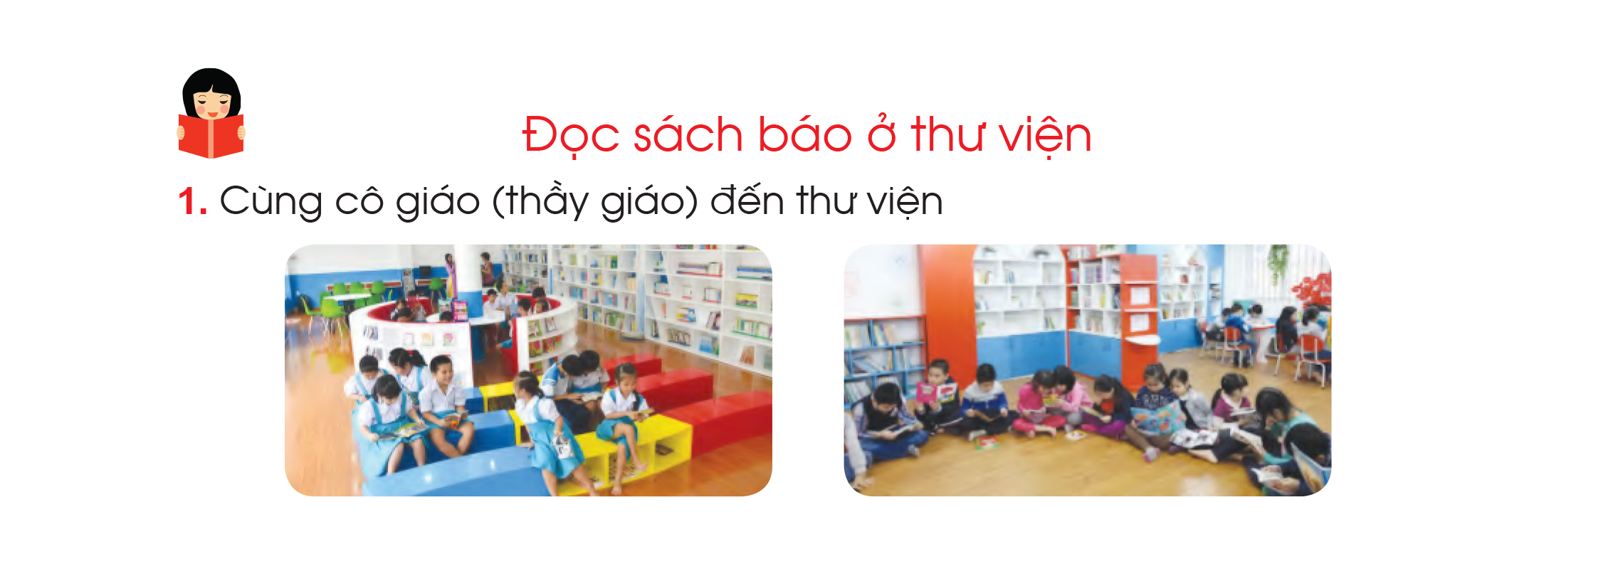

Slide 5
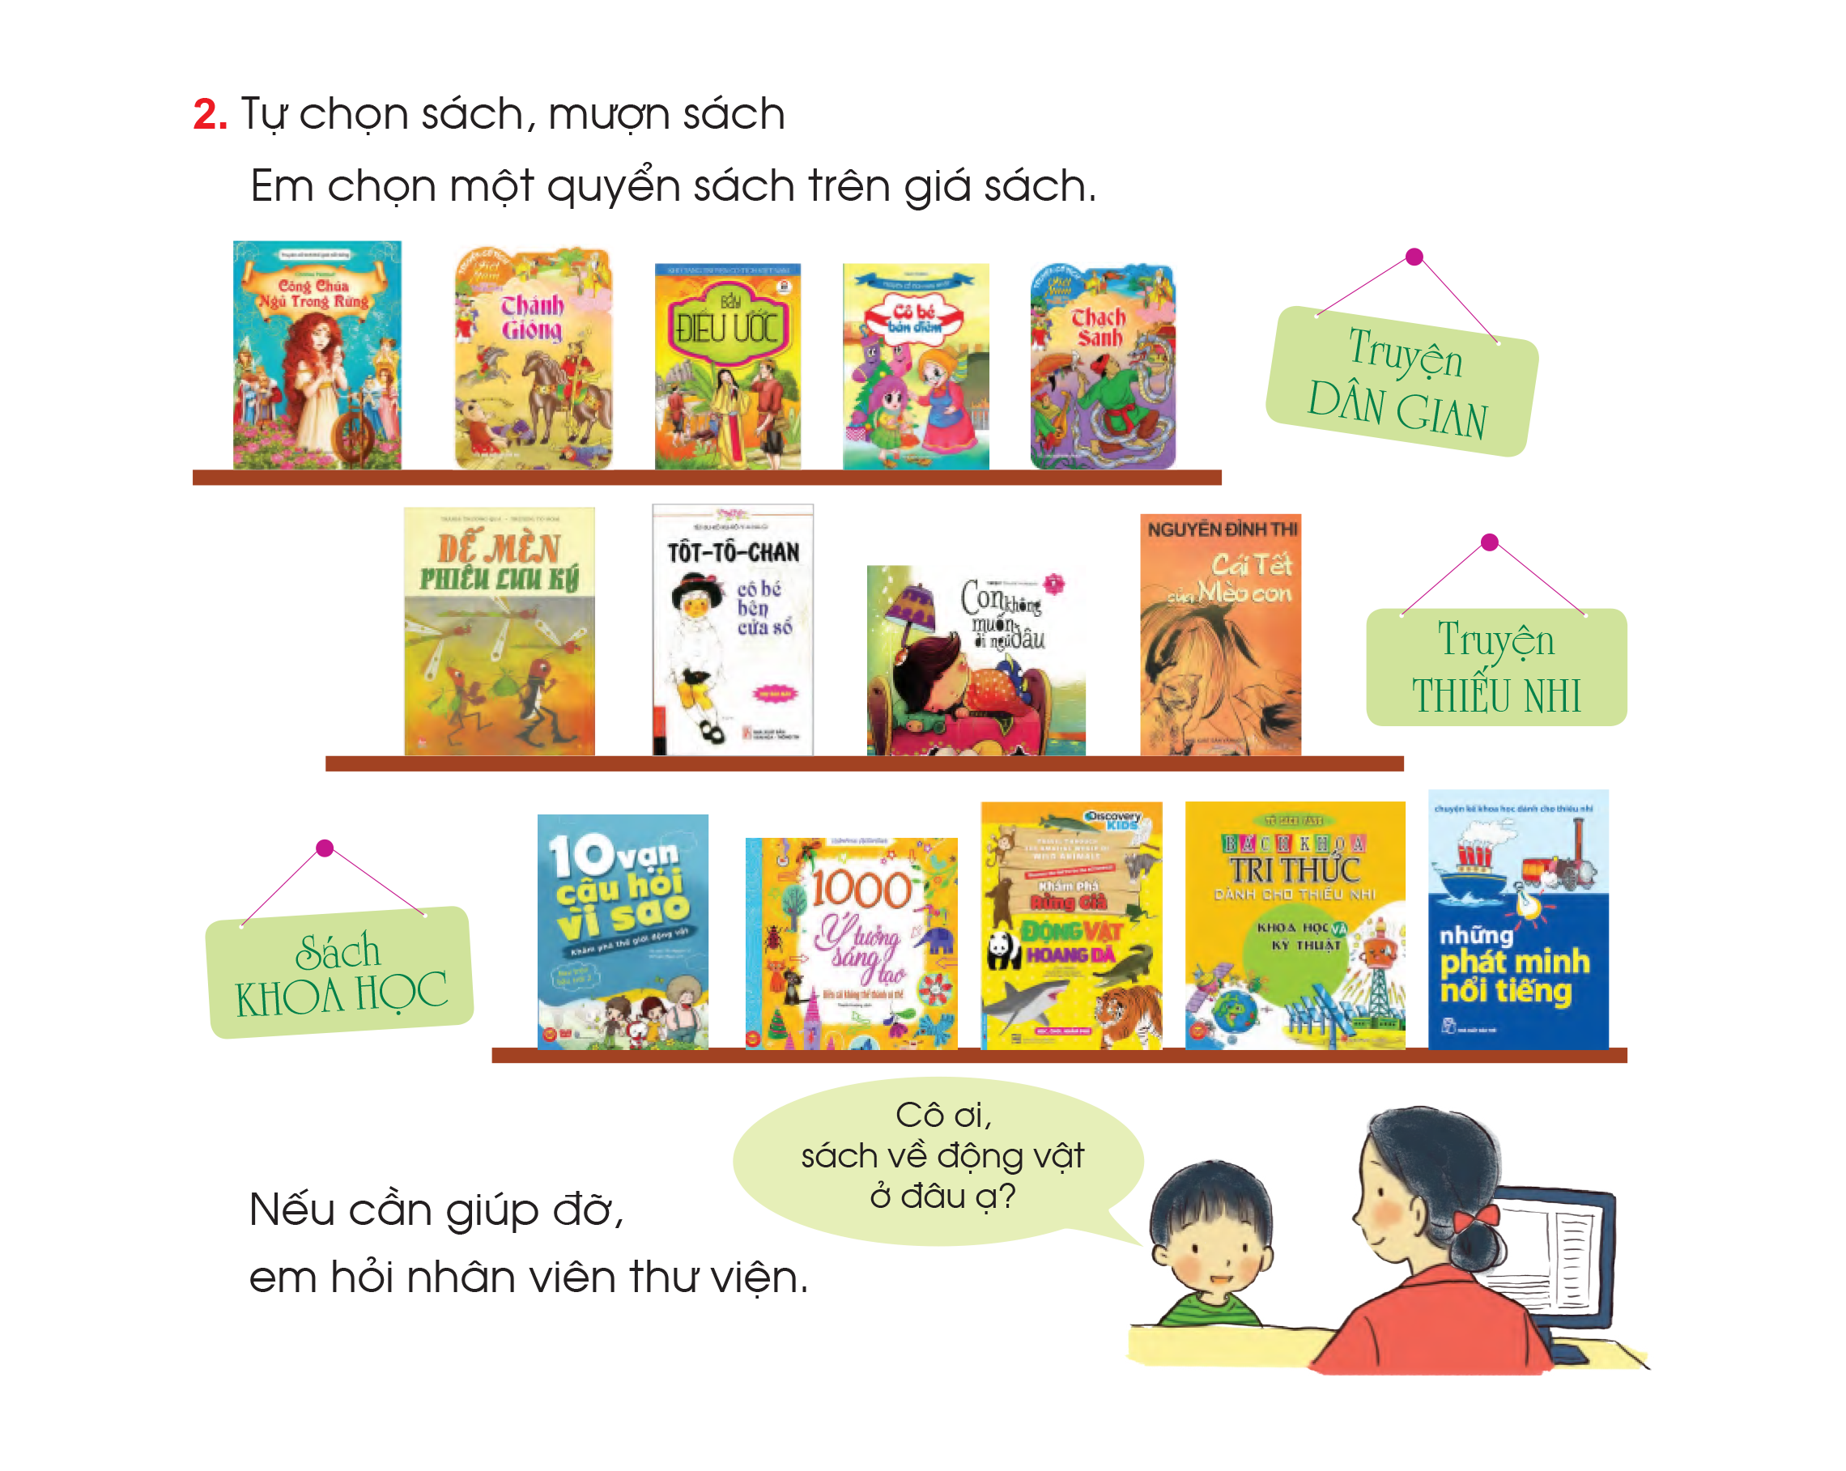

Slide 6
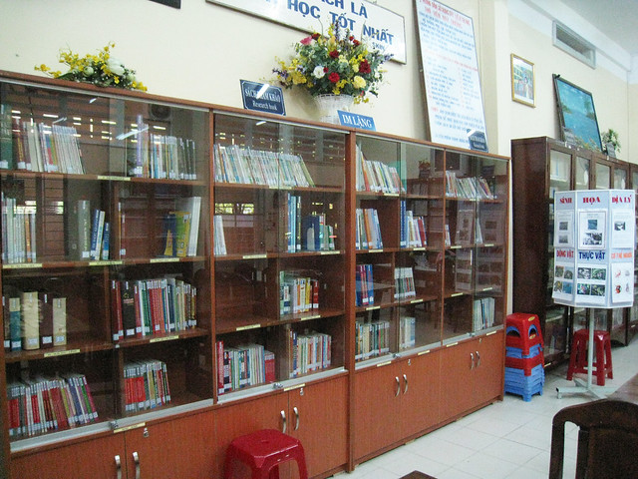

Slide 7
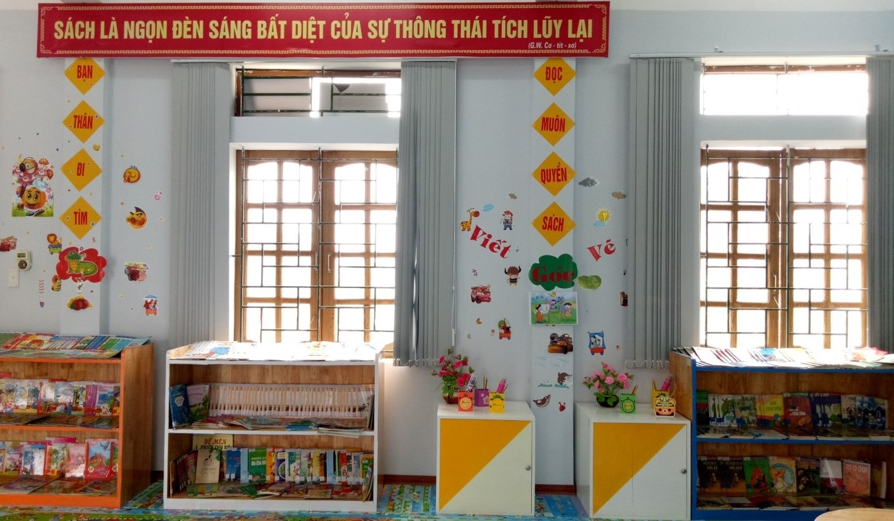

Slide 8
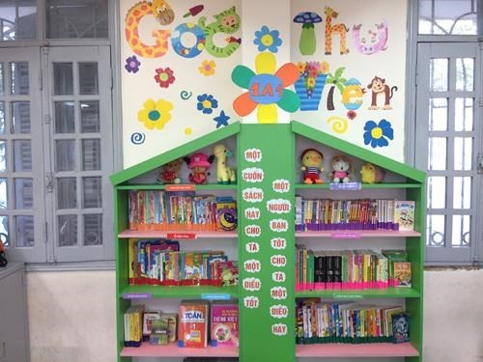
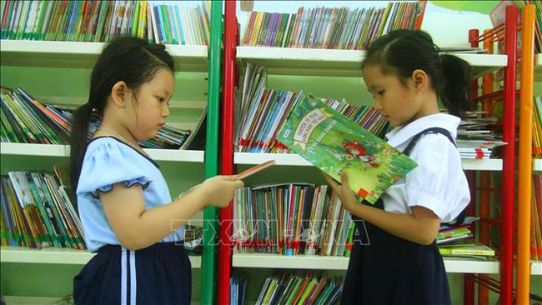

Slide 9


Truyện cổ tích
Truyện thơ
Truyện ngụ ngôn
Truyện tranh

Slide 10
Lưu ý khi đọc sách trong thư viện:

Slide 11
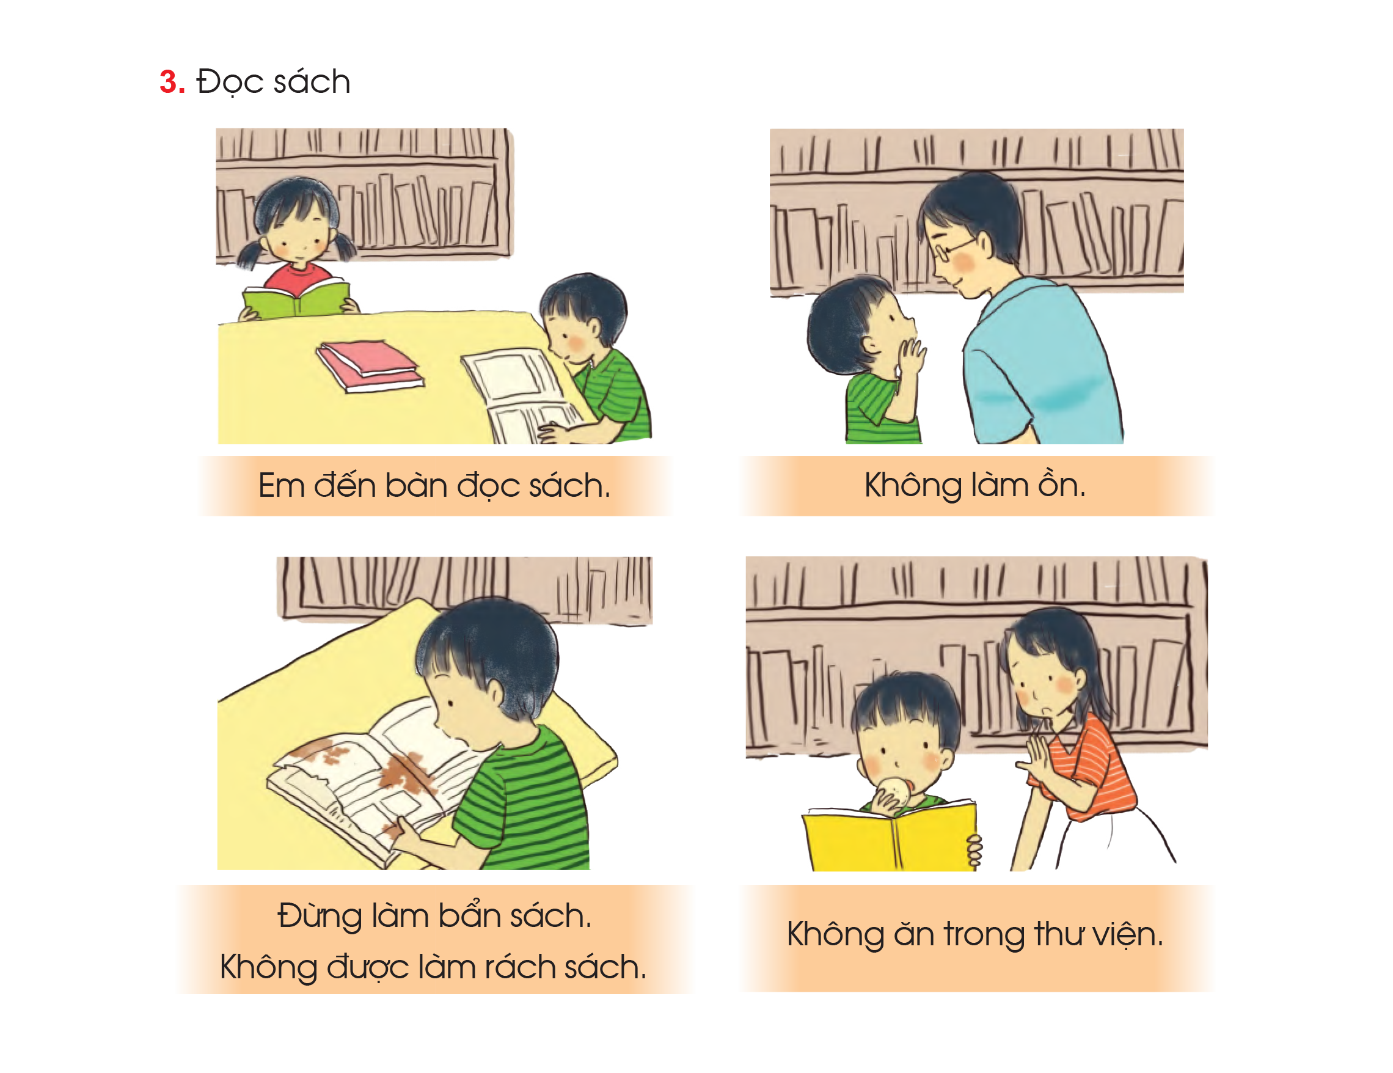

Slide 15




TỰ ĐỌC SÁCH

Slide 16
